Slide 1
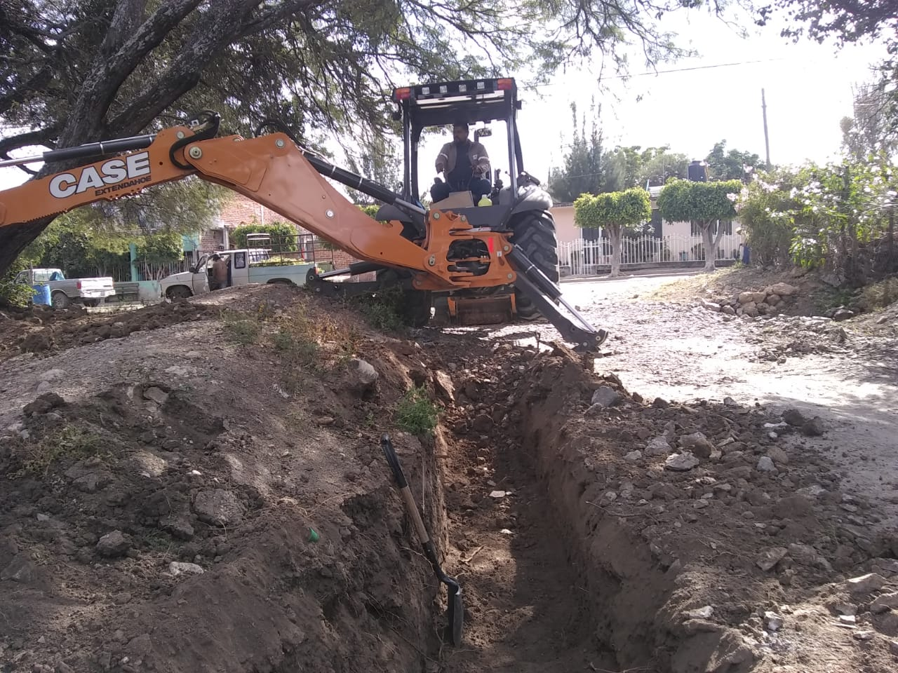
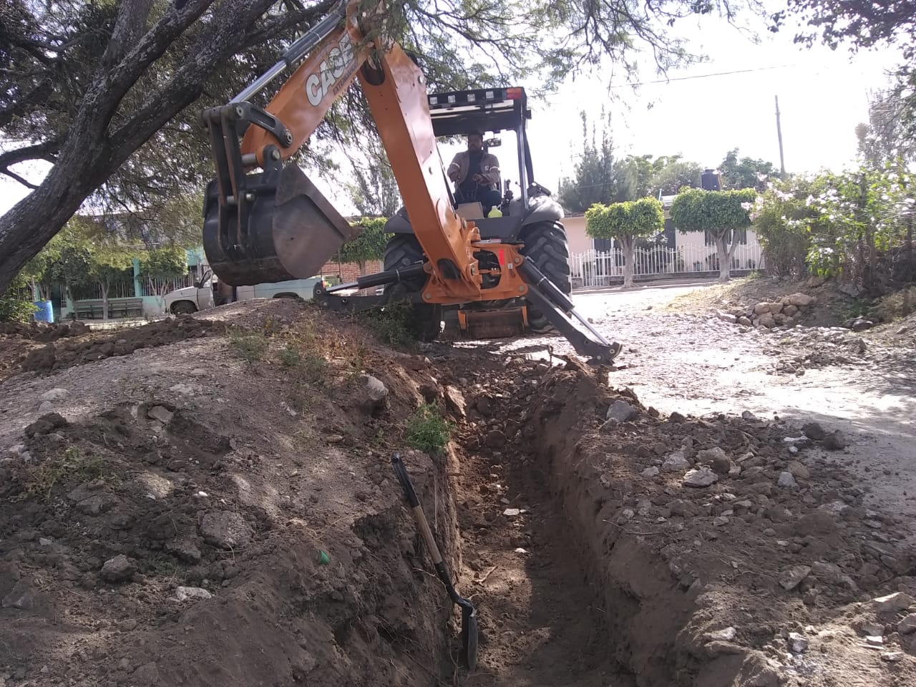
REPORTE MES DE NOVIEMBRE
MAQUINARIA
TRABAJOS EN LA COMUNIDAD EL SAUZ DE ARMENTA
FECHA INICIO
CONCEPTO
FECHA TERMINO
20/11/2019
MANIOBRAS DE EXCAVACION DE DESAGÜE
20/11/2019

